Slide 1

RESTRESV
Jorge Tomás

Slide 2
PROBLEMAs
-Muchos restaurantes no facilitan la reserva online de mesas
-Clientes con reserva que no acuden
-Falta de estructura web
-Sistemas de organización antiguos
-Poca información de su negocio

Slide 3
solución
-Creación de web
-Formulario online
-Creación de base de datos(BBDD)
-Aplicación con gestión de reservas

Slide 4
Modelo de negocio
-Creación de webs personalizadas para empresas con SEO
-Aplicaciones Multiplataforma personalizadas para empresas
-Creación de aplicaciones móviles
-Creación de aplicaciones Web
RESTRESV

Slide 5









TECNOLOGÍAS

Slide 6
Monetización
​ | Euros
Gasto | 2.335,02€*21%=2.825,3472 €
Beneficio | 15% de 2.825,3472€= 423,80613€
Coste | 2.825,3472€ + 423,80613€ = 3.249,15333€

Slide 7




Competencia para este proyecto

Slide 8
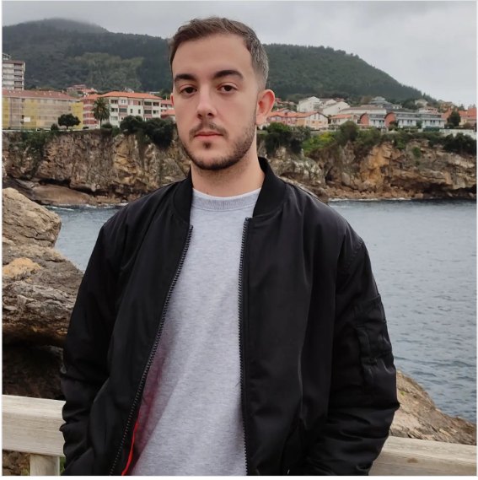
CONOZCA A NUESTRO EQUIPO
Jorge Tomás
Presidente

Slide 9
Metodología Canvas
PLANIFICACIÓN
-Investigación de tecnologías
-Selección de programas
-Planificación funcionalidades
DOCUMENTACIÓN
-Desarrollo de la documentación del proyecto
DESARROLLO
-Creación de las pantallas
-Navegación de la app
-Desarrollo de métodos
-Creación de la web
IMPLEMENTACIÓN
-Consulta de bases de datos
-Inserción de Reservas desde web
-Inserción reservas desde la app
-Creación de la base de datos

Slide 10
Estado
T1
Creación de aplicaciones web y multiplataforma
T2
Aumento de plantilla para ser capaces de hacer proyectos mas grandes y dividir la plantilla entre desarrollo web y desarrollo multiplataforma
T3
Creación de plantilla de innovación
T4
Aumento de plantilla para poder desarrollar aplicaciones para empresas a gran escala

Slide 11
CÓMO LO LOGRAMOS
Retorno sobre la inversión (ROI)
NICHOS DE MERCADO
CADENAS DE SUMINISTRO
Todo lo que cuestan los proyectos se aumenta entre un 10% y un 20% la ganancia, dependiendo del tamaño y dificultad del proyecto.
Búsqueda de un servicio de atención al cliente muy personalizado, buscando aumentar el tamaño y organización de negocios.
Incorporación de servicios web de primera con entregas punteras​​
Fomento de un servicio de atención al cliente cercano con ideas sólidas

Slide 12
Resumen
ESCENARIOS DE MERCADOS B2B
OPORTUNIDADES BASADAS EN LA ACTUALIZACIÓN
Desarrollar estrategias ganadoras para dar un servicio cercano y muy personal.
Aprovechar los frutos obtenidos para aumentar el tamaño de la empresa .
Enfoques iterativos para una estrategia corporativa.
​Establecer un plan basado en las necesidades de la empresa.

Slide 13
AGRADECIMIENTOS
Raúl Olles

